Slide 1
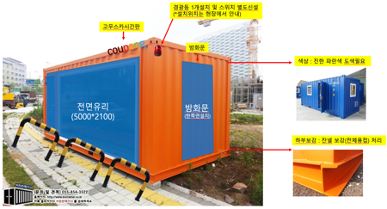
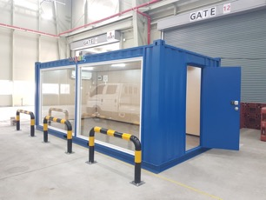
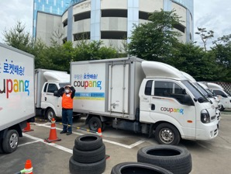
외부 컨테이너 설치
-구매/임대 : 구매 (신규)
-필요수량 : 1개
-사이즈 : 3m * 6m (방화문 1개소 / 색상: 진한 파란색으로 도색)
-창문 : 전면부만 전체유리 (5000*2100) / 가운데 쫄대 시공 / 복층유리 – 22mm / 방탄필름 부착 (색상: 투명)
-블라인드 : 암막(회색) , 2500*1050 2개
-전등 : 3개 (LED 십자등60W)
-바닥/내부 : 데코타일 마감 및 벽지마감
-2구 콘센트 : 5개
-환풍기 : 1개 (컨테이너용 200mm)
-소방 : 확산소화기 3개 (1개는 기존 컨테이너에 추가설치) 및 유도등 설치
-냉난방기 : LG 벽걸이 냉난방기 11평형 1개 신규설치
-전기간선길이 : 150m
-하부보강 : 엠버보강 200mm 간격으로 보강필요
-컨테이너 오른쪽상단 로고간판 : W800mm (*재질: 고무스카시) / H는 Wide비율에 맞게 제작필요
-컨테이너 안 개별 사용할 수 있도록 분전함 설치
-경광등 : 1개 설치 (*스위치 별도신설필요 및 설치위치는 현장에서 안내예정)
1. 컨테이너 참고사진 (확대가능합니다.)
2. 참고사진 (동일제작 필요)
3. 설치예정위치
설치위치

Slide 2
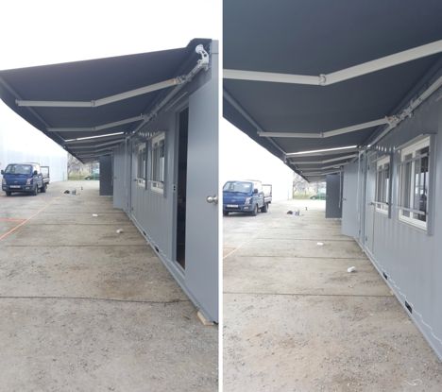
컨테이너 접이식어닝 설치
- 사이즈 : (1) W3000 * 2ea [출입구 반대면]
(2) W4000 * 2ea [로고 부착면]
- 색상 : 컨테이너 색상과 동일 (파란색)
참고사진

